Slide 1
Институт Уполномоченного
по правам человека и его роль
в защите прав и свобод человека
ЧЕСНИЦКИЙ ИГОРЬ ИВАНОВИЧ Уполномоченный по правам человека в Хабаровском крае, председатель Координационного совета уполномоченных по правам человека в ДФО

Slide 2
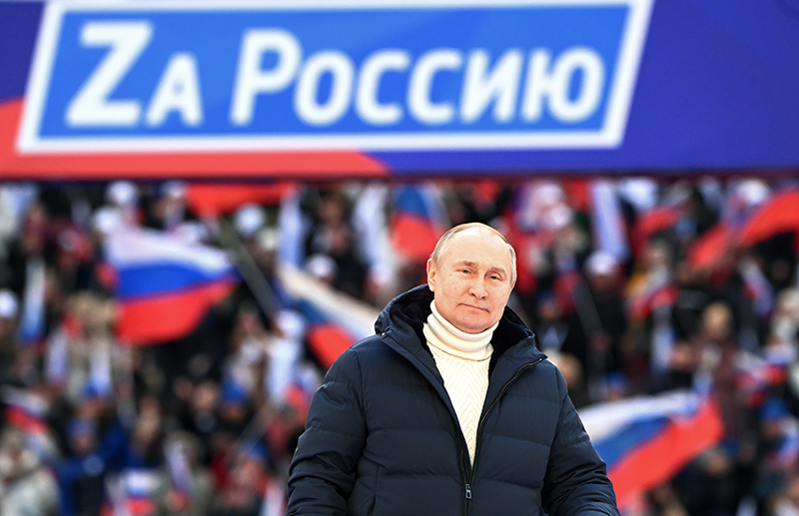
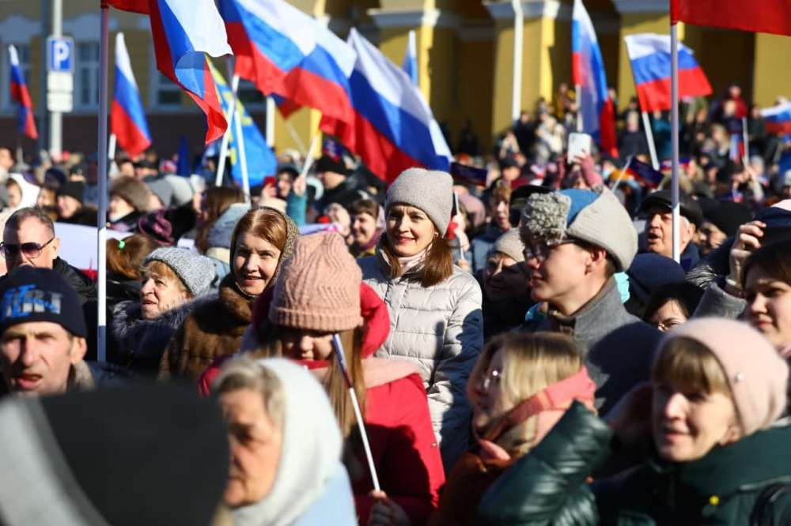
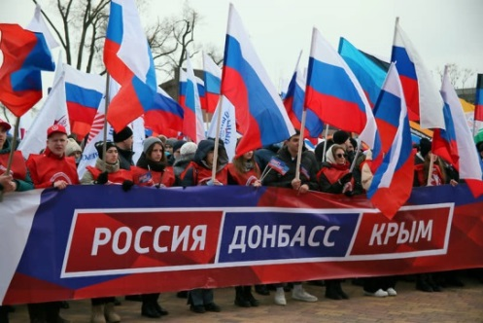
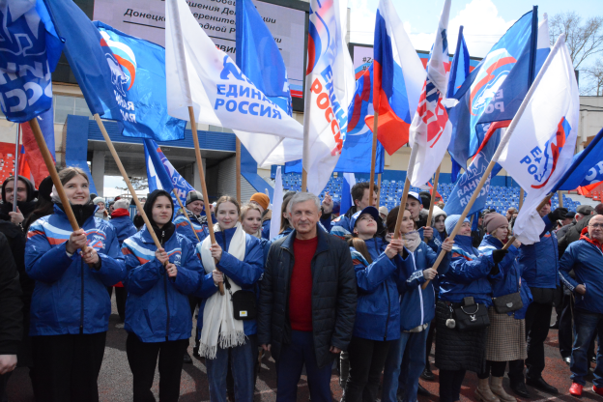
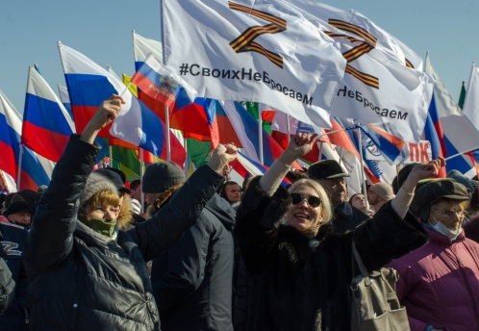
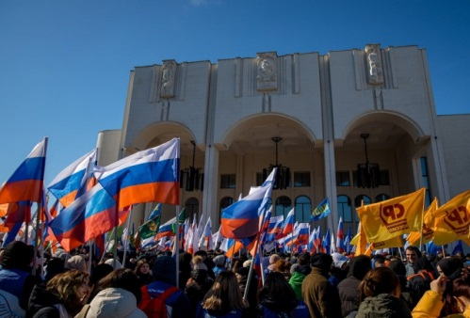
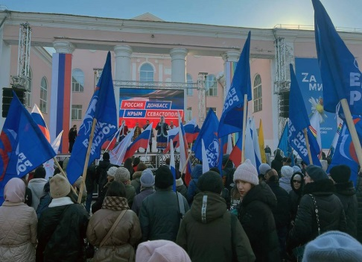
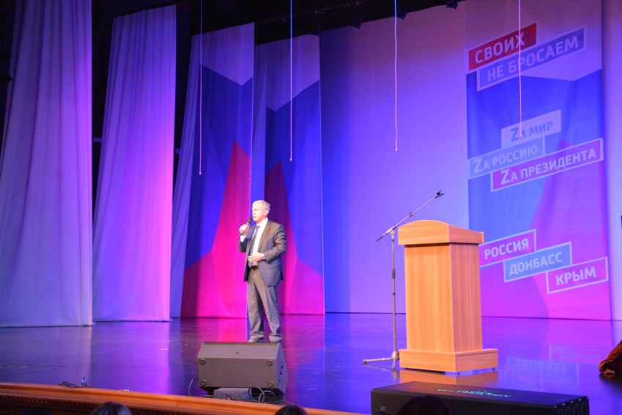

Slide 3
ПРАВА ЧЕЛОВЕКА И ГРАЖДАНИНА
Права – нормы и правила, установленные и охраняемые государством .
Права регулируют отношения в обществе.
Примеры прав:
право на жизнь;
право на жилище;
право на образование;
право избирать и быть избранным

Slide 4
СВОБОДЫ ЧЕЛОВЕКА И ГРАЖДАНИНА
Свободы - это возможность выбора видов деятельности в соответствии со своими интересами и целями, формируемыми в рамках общечеловеческих ценностей гражданского общества.
Примеры свобод:
свобода мысли;
свобода совести;
свобода творчества;
свобода вероисповедания…

Slide 5
ЗАКОННЫЕ ИНТЕРЕСЫ ЧЕЛОВЕКА И ГРАЖДАНИНА
Законные интересы – интересы, которые не нашли прямого выражения в юридических правах и обязанностях, но подлежат правовой защите со стороны государства
Пример :
Желание работника пойти в отпуск вне графика – его законный интерес, поскольку Работодатель не обязан предоставлять такой отпуск. В то же время он вправе пойти навстречу работнику, например в связи с отпуском в этот период супруги работника, если предоставление внеочередного отпуска не скажется отрицательно на работе организации

Slide 6
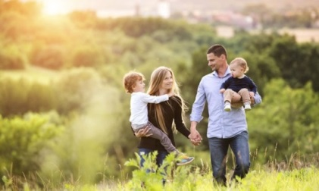
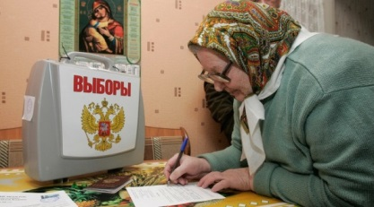
Личные (гражданские)
ГРУППЫ ПРАВ
.
право на жизнь; на свободу и личную неприкосновенность; право на пользование родным языком; на свободу передвижения, выбор места жительства
Политические
право на информацию, проведение публичных мероприятий и участие в выборах, право на обращение в государственные органы и органы местного самоуправления, право участвовать в управлении делами государства
Социальные
право на свободный труд; отдых, образование, охрану здоровья, благоприятную окружающую среду

Slide 7
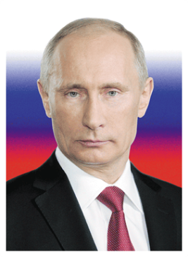
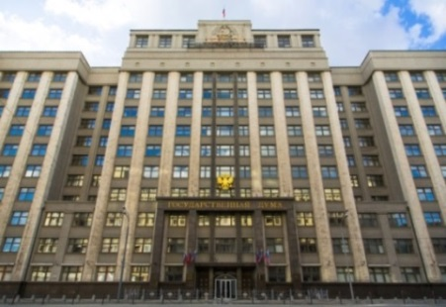
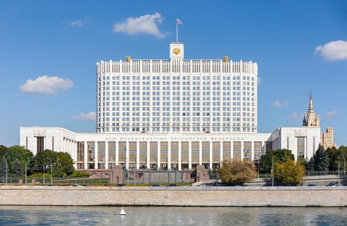
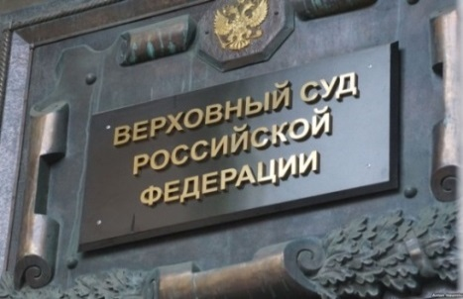
ОРГАНЫ, ОБЕСПЕЧИВАЮЩИЕ ЗАЩИТУ ПРАВ И СВОБОД ЧЕЛОВЕКА И ГРАЖДАНИНА
Президент
Российской Федерации
В.В. Путин
Государственная Дума Федерального Собрания Российской Федерации
Правительство и
отраслевые министерства
Судебные органы
Органы внутренних дел Российской Федерации;
Органы прокуратуры Российской Федерации;
Следственный комитет Российской Федерации;
Федеральная служба безопасности Российской Федерации;
Пенсионный фонд Российской Федерации;
Федеральный Уполномоченный по правам человека и омбудсмены в регионах;
Общественные правозащитные организации

Slide 8
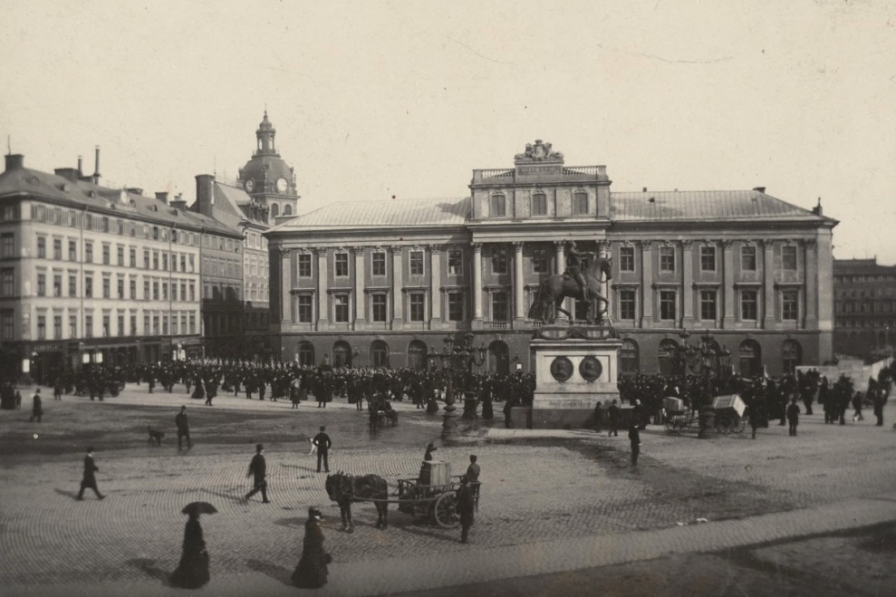
Родиной института уполномоченного по правам человека считается Швеция
ОМБУДСМАН
- от шведского «поверенный», «доверенное лицо».
г. Стокгольм, Швеция, XIX век

Slide 9
Основные международные правовые акты в сфере защиты прав человека
Всеобщая декларация прав человека (1948 год).
Конвенция о ликвидации всех форм расовой дискриминации (1965 год).
Международный пакт о гражданских и политических правах (1966 год).
Международный пакт об экономических, социальных и культурных правах (1966 год).
Конвенция против пыток и других жестоких, бесчеловечных или унижающих достоинство видов обращения и наказания (1984 год).
Конвенция о правах ребенка (1989 год).

Slide 10
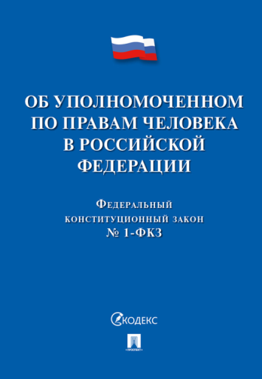
Институт Уполномоченного по правам человека в Российской Федерации
Создан в соответствии со ст. 103 Конституции Российской Федерации
Правовое регулирование деятельности осуществляется
в соответствии с Федеральным конституционным законом от 26 февраля 1997 г. № 1-ФКЗ
«Об Уполномоченном по правам человека
в Российской Федерации»

Slide 11
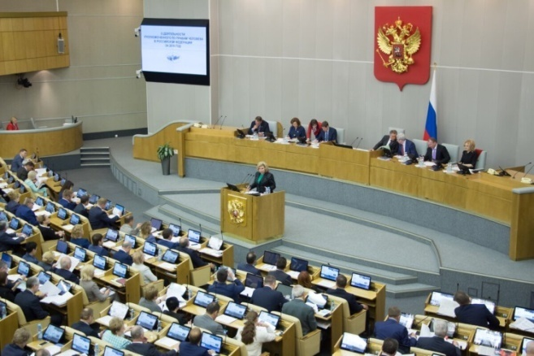
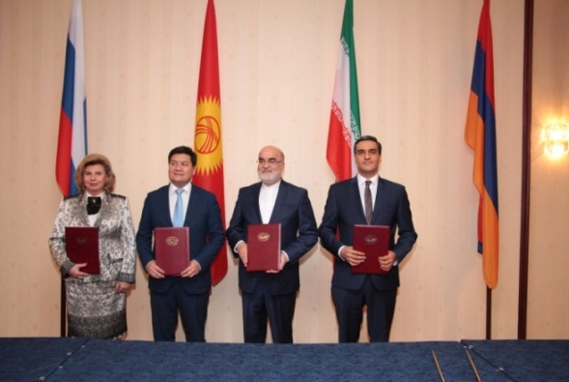
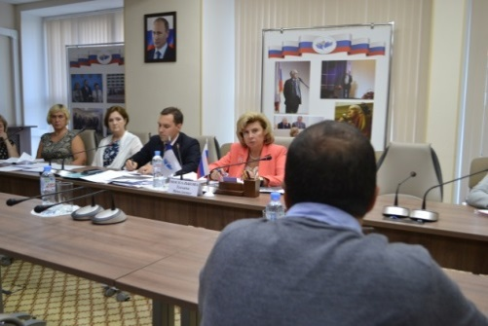
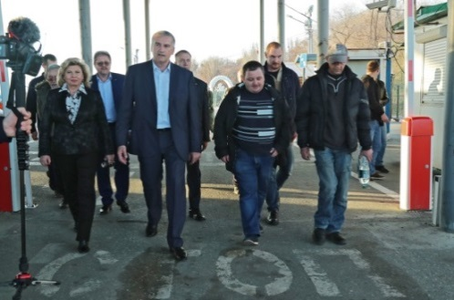
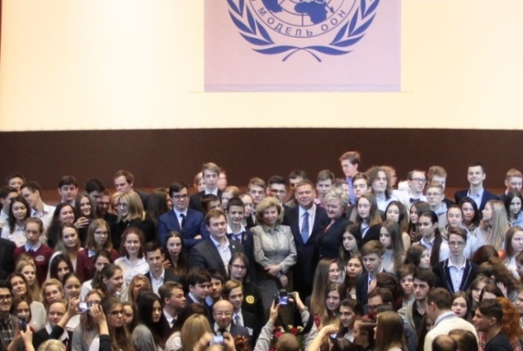
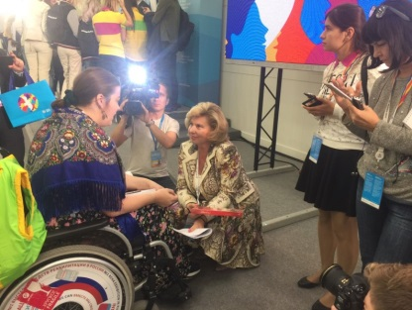
НАПРАВЛЕНИЯ ДЕЯТЕЛЬНОСТИ УПОЛНОМОЧЕННОГО
Международное
сотрудничество
Совершенствование законодательства
Восстановление нарушенных прав
Правовое просвещение

Slide 12
Сергей Адамович КОВАЛЕВ
правозащитник,
соавтор Российской Декларации прав человека и гражданина (1991 год),
соавтор второй главы Конституции России – «Права и свободы человека и гражданина» (1993 год),
номинант на соискание Нобелевской премии мира (1995, 1996 годы). ​
в должности Уполномоченного
с 1994 по 1995 годы

Slide 13
Олег Орестович МИРОНОВ
доктор юридических наук,
профессор,
депутат ГД ФС РФ от фракции КПРФ.
в должности Уполномоченного
с 1998 по 2004 годы

Slide 14
Владимир Петрович ЛУКИН
доктор исторических наук,
профессор,
один из лидеров партии «Яблоко»,
в должности Уполномоченного
с 2004 по 2014 годы

Slide 15
Элла Александровна ПАМФИЛОВА
политический деятель и правозащитник,
председатель Комиссии по правам человека при Президенте РФ (2002 -2004 годы),
Председатель ЦИК (с 2016 года)
в должности Уполномоченного
с 2014 по 2016 годы

Slide 16
Татьяна Николаевна МОСКАЛЬКОВА
доктор юридических и философских наук,
профессор,
заслуженный юрист РФ,
генерал-майор милиции в отставке.
В 2016 году избрана Государственной Думой на пост Уполномоченного по правам человека в Российской Федерации.
В 2021 году после внесения кандидатуры Президентом Российской Федерации, повторно избрана Уполномоченным по правам человека в Российской Федерации

Slide 17
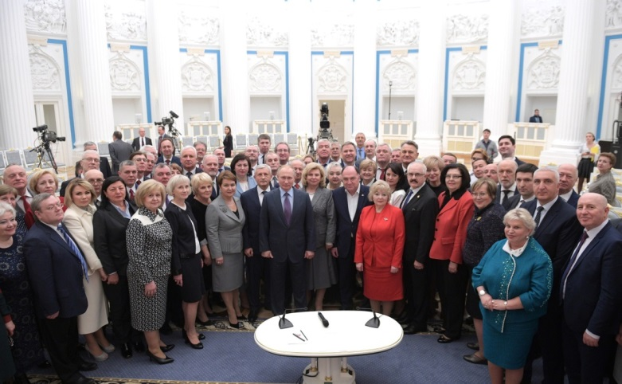
Уполномоченные по правам человека в субъектах Российской Федерации
Уполномоченные по правам человека действуют во всех 85 субъектах Российской Федерации
Деятельность региональных уполномоченных регламентируется Федеральным законом
от 18.03.2020 N 48-ФЗ
«Об уполномоченных по правам человека в субъектах Российской Федерации»
Встреча Президента Российской Федерации В.В. Путина с федеральным и региональными уполномоченными по правам человека в Москве

Slide 18
Закон Хабаровского края от 31.07.2006 N 44 «Об уполномоченном по правам человека в Хабаровском крае»

Slide 19
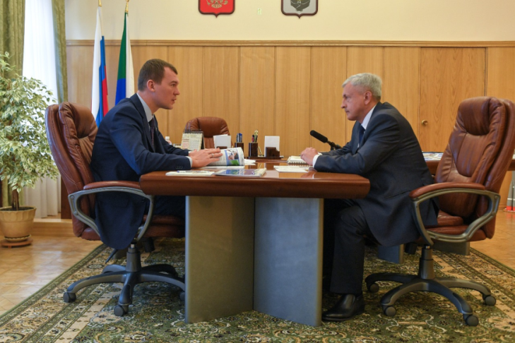
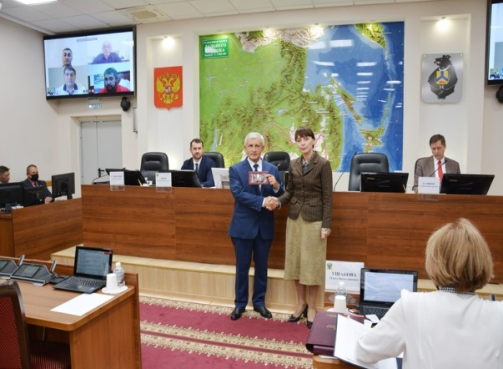
Игорь Иванович Чесницкий
В 2016 году назначен Законодательной Думой на должность Уполномоченного по правам человека в Хабаровском крае
В 2021 году по предложению Губернатора Хабаровского края, повторно назначен Законодательной Думой Уполномоченным по правам человека в Хабаровском крае

Slide 20
Особенности правового статуса Уполномоченного
не подменяет государственные органы, а способствует совершенствованию их работы в сфере обеспечения прав граждан ;
выступает дополнительным гарантом государственной защиты прав и свобод человека и гражданина;
независим и неподотчетен каким-либо государственным органам и должностным лицам;
выполняет задачи по защите прав людей в пределах своего региона

Slide 21
Основные задачи Уполномоченного
Содействие восстановлению нарушенных прав и свобод граждан;
Содействие совершенствованию краевого законодательства;
Развитие межрегионального взаимодействия и международного сотрудничества;
Правовое просвещение населения

Slide 22
Статистика обращений в адрес Уполномоченного
по правам человека в Хабаровском крае

Slide 23
Структура обращений граждан

Slide 24
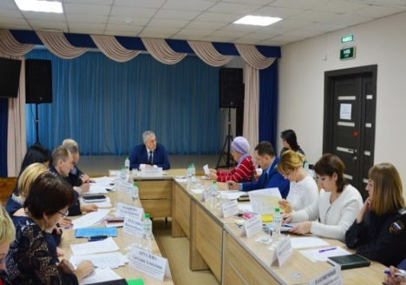
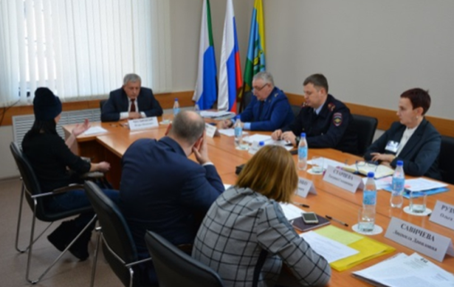
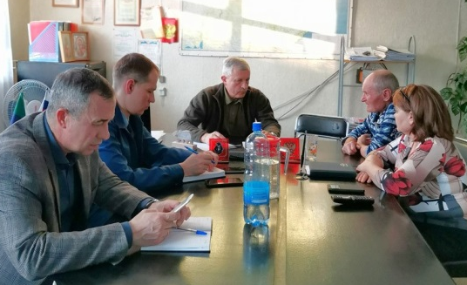
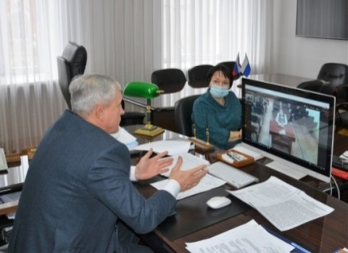
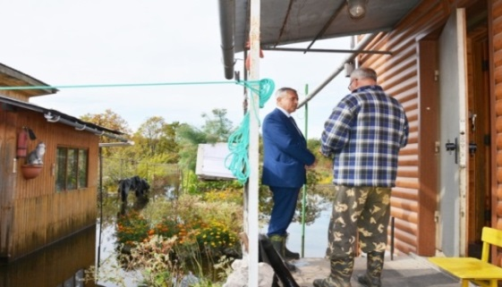
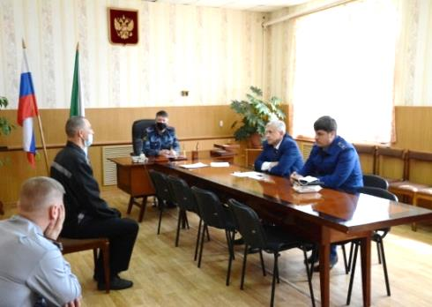
Личные приемы граждан
г. Хабаровск
г. Комсомольск-на-Амуре
Аяно-Майский муниципальный район
по видео-конференц-связи
наводнение в с. Корсаково,
Хабаровский муниципальный район
в местах лишения свободы

Slide 25
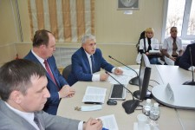
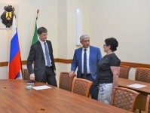
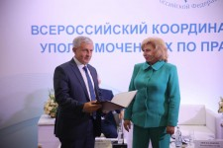
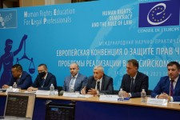
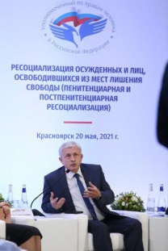
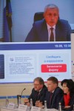
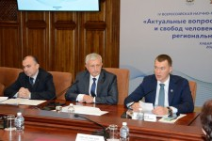
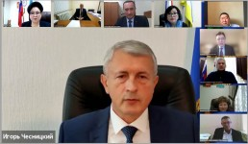
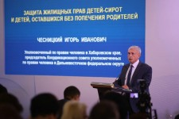
Межрегиональное взаимодействие и международное сотрудничество

Slide 26
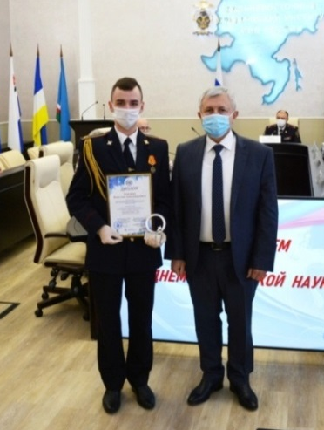
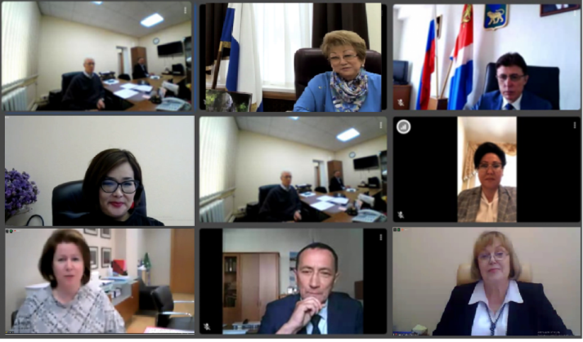
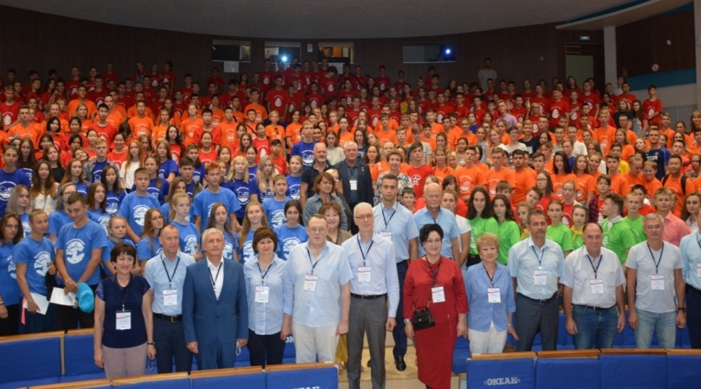
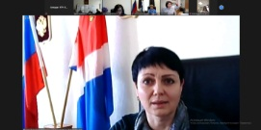
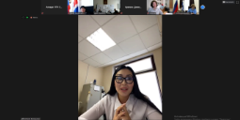
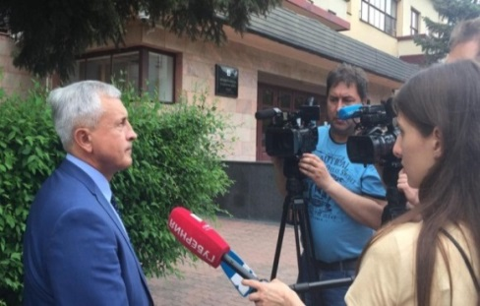
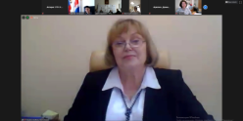
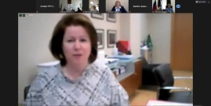
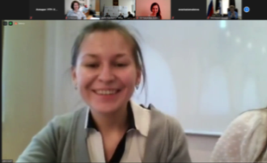
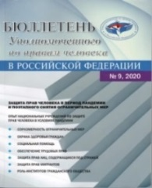
Правовое просвещение населения
Организаторы и участники Дальневосточной
олимпиады «Правовой Олимп»
Выступления перед населением, в СМИ, социальных сетях, печатных изданиях

Slide 27
Институт Уполномоченного
по правам человека и его роль
в защите прав и свобод человека
ЧЕСНИЦКИЙ ИГОРЬ ИВАНОВИЧ Уполномоченный по правам человека в Хабаровском крае, председатель Координационного совета уполномоченных по правам человека в ДФО

